Slide 1
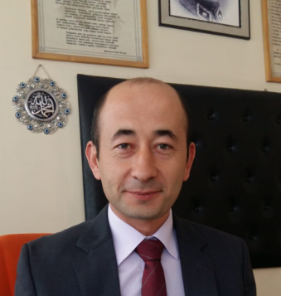
DERS:
KONU:
24.11.2021
AKÇEŞME ORTAOKULUNUN
EN ÇALIŞKAN,
EN PRATİK ZEKALI,
EN UZLAŞMACI,
EN HAYVANSEVER
ÖĞRETMENi
SADULLAH İN

Slide 2
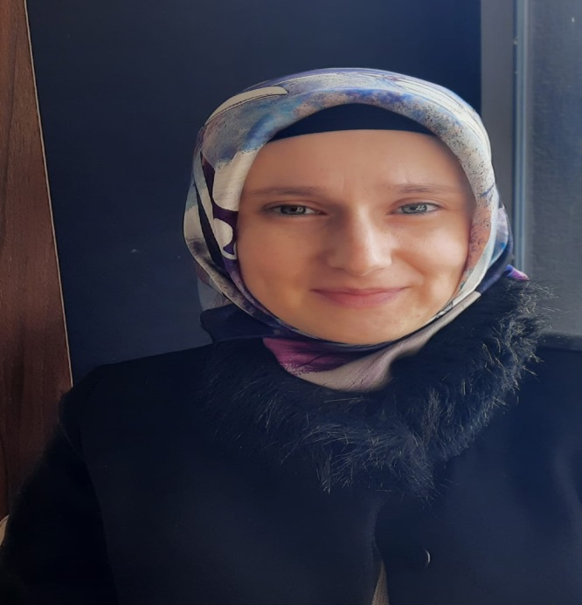
DERS:
KONU:
24.11.2021
AKÇEŞME ORTAOKULUNUN
EN GÜLERYÜZLÜ,
EN KONUŞKAN
ÖĞRETMENi
HATİCE AŞKIN

Slide 3
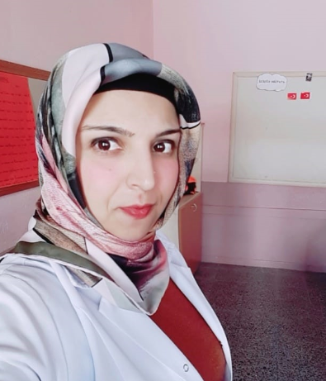
DERS:
KONU:
24.11.2021
AKÇEŞME ORTAOKULUNUN
EN SABIRLI,
EN SIRDAŞ,
EN PAYLAŞMAYI SEVEN
ÖĞRETMENi
HATİCE ERGİN

Slide 4
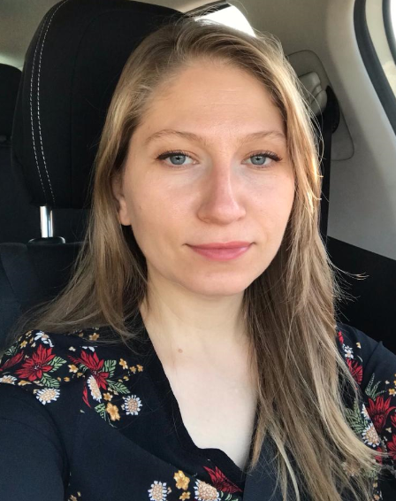
DERS:
KONU:
24.11.2021
AKÇEŞME ORTAOKULUNUN
EN SESİ GÜZEL,
EN KİBAR ve
GÜZEL KONUŞAN
ÖĞRETMENi
ÇİĞDEM TÜRK GÖLGELİ

Slide 5
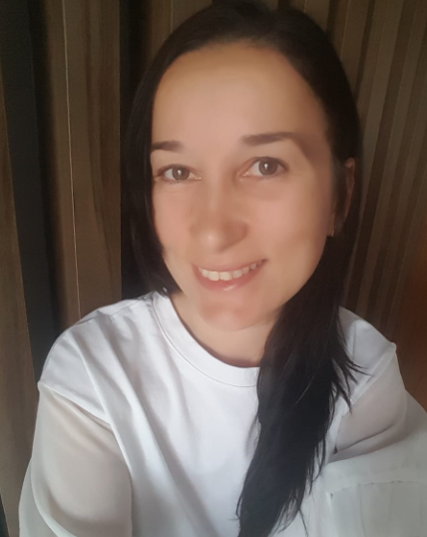
DERS:
KONU:
24.11.2021
AKÇEŞME ORTAOKULUNUN
EN CİDDİ,
EN DAKİK,
EN SPORTİF
ÖĞRETMENi
AYŞE ÖNDER YILMAZ

Slide 6
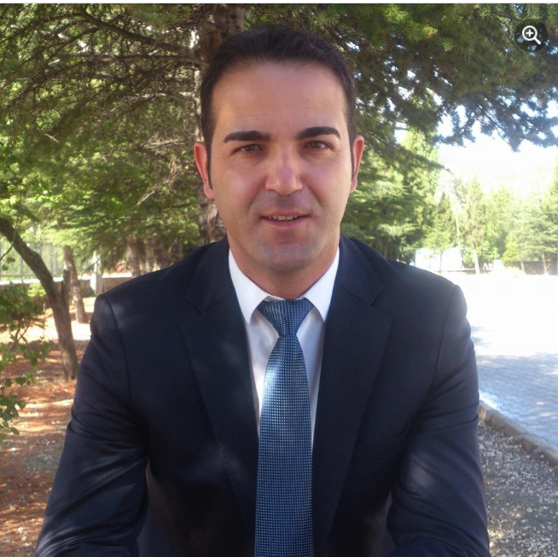
DERS:
KONU:
24.11.2021
AKÇEŞME ORTAOKULUNUN
EN ŞAKACI,
EN USTA ŞOFÖR
ÖĞRETMENi
SABRİ ALPARSLAN

Slide 7
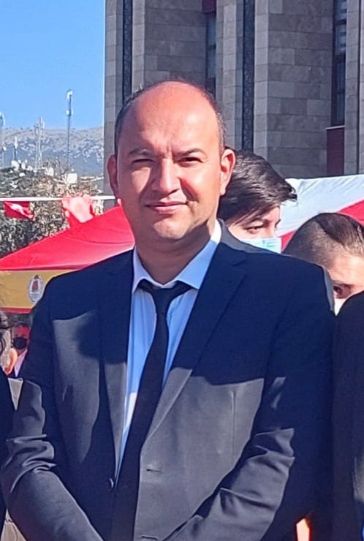
DERS:
KONU:
24.11.2021
AKÇEŞME ORTAOKULUNUN
EN ÇAYKOLİK
ÖĞRETMENi
HÜSEYİN GÜRDAL

Slide 8
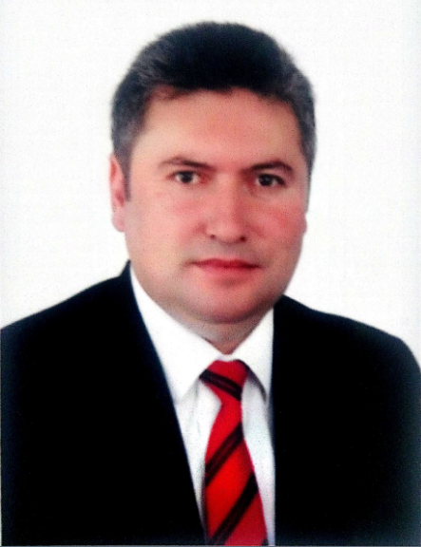
DERS:
KONU:
24.11.2021
AKÇEŞME ORTAOKULUNUN
EN KIDEMLİ AKÇEŞMELİ
ÖĞRETMENi
HÜSEYİN KARAKAYA

Slide 9
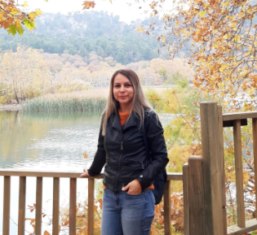
DERS:
KONU:
24.11.2021
AKÇEŞME ORTAOKULUNUN
EN DUYGUSAL
ÖĞRETMENi
KEZİBAN TAŞDEMİR

Slide 10
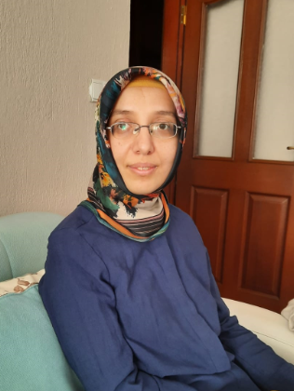
DERS:
KONU:
24.11.2021
AKÇEŞME ORTAOKULUNUN
EN TELAŞLI
ÖĞRETMENi
HANİFE ÖZER

Slide 11
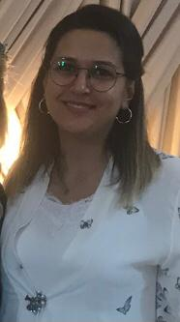
DERS:
KONU:
24.11.2021
AKÇEŞME ORTAOKULUNUN
EN TEKNOLOJİK
ÖĞRETMENi
GÜLHAN ŞAFAK

Slide 12
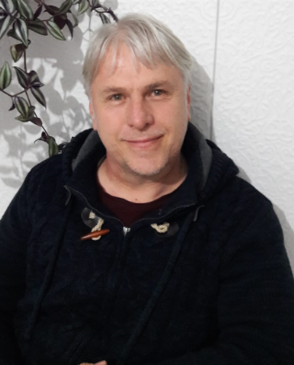
DERS:
KONU:
24.11.2021
AKÇEŞME ORTAOKULUNUN
EN SAKİN,
EN KİTAPKURDU
ÖĞRETMENi
NUMAN BAYINDIR

Slide 13
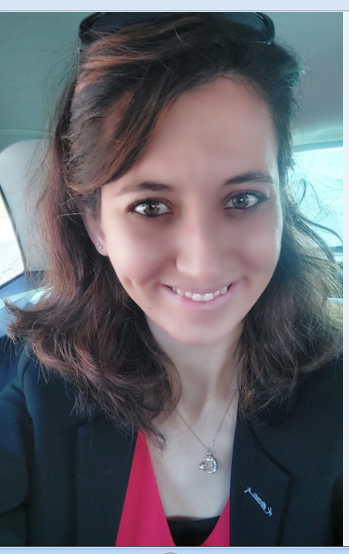
DERS:
KONU:
24.11.2021
AKÇEŞME ORTAOKULUNUN
EN TİTİZ,
EN MEGA HAFIZALI,
EN ORGANİZATÖR,
EN ÇOK GEZEN –
GEZMEYİ SEVEN
ÖĞRETMENi
MERVE GÜVEN

Slide 14
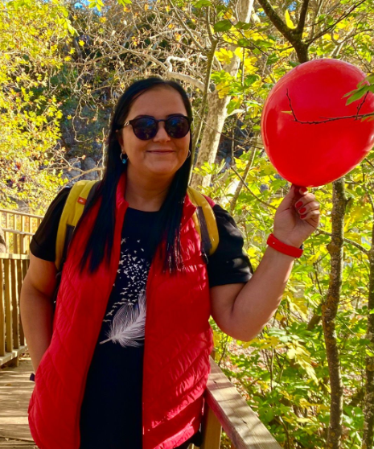
DERS:
KONU:
24.11.2021
AKÇEŞME ORTAOKULUNUN
EN ŞIK ve SÜSLÜ,
EN YENİLİKÇİ,
EN SANATSEVER,
EN DOĞASEVER,
EN KAHVEKOLİK
ÖĞRETMENi
GAMZE ATA

